Slide 1
Karbohidrat dan monosakarida
NAMA : AISAH PUTRI MUSLIMAH
NPM : 2114051059
KELAS : THP A

Slide 2
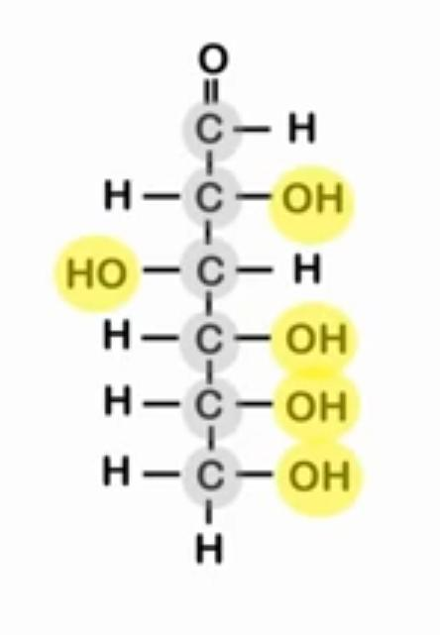
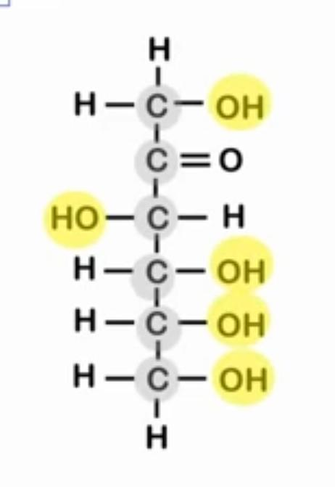
MONOSAKARIDA
Monoskarida adalah unit karbohidrat terkecil yang memiliki arti nama yaitu mono satu sakarida gula, jadi hanya ada 1 unit gula. Jika dilihat dari struktur molekul kimianya terdapat 1 gugus aldehid dan 1 gugus keton yang terikat oleh 2 atau lebih karboksil dan juga memiliki 6 karbon ( C ).
Glukosa Fruktosa
Monosakarida - aldehid = glukosa
- keton = fruktosa
Memiliki 6 karbon
Memiliki 5 gugus karboksil

Slide 3
Pemberian nama pada aldehid dan keton
ALDEHID KETON
Aldo + Keto +
3 C = triosa 3 C = triosa
4 C = tetrosa 4 C = tetrosa
5 C = pentosa 5 C = pentosa
6 C = heksosa 6 C = heksosa
Contoh : Glukosa (C6H12O6) karena memiliki 6 karbon jadi disebut juga aldoheksosa.
Fruktosa (C6H12O6) sama seperti halnya glukosa, fruktosa memiliki gugus keton dan menjadi ketoheksosa.

Slide 4
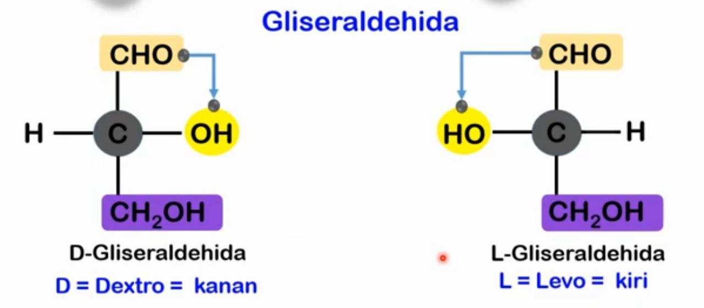
Monosakarida memiliki atom karbon yang mengikat 4 gugus yang berbeda pada tangannya
Contohnya atom C yang mengikat 4 gugus yang berbeda yaitu aldehid, metanol, hidrogen, dan karboksil. Pada saat ini atom C disebut atom C asimetris/atom C kiral.
Glukosa memiliki 4 atom asimetri
Fruktosa memiliki 3 atom asimetri
Monosakarida yang memiliki atom C asimetri maka bersifat optik aktif

Slide 5
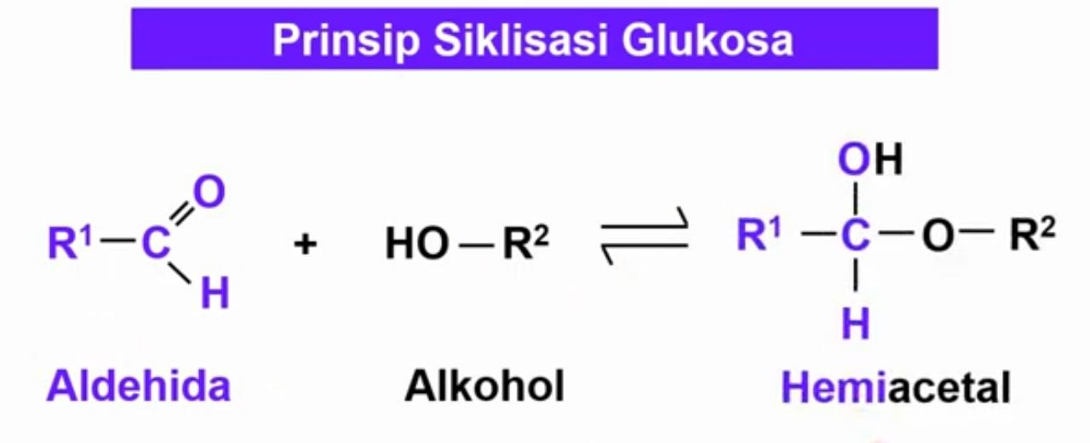
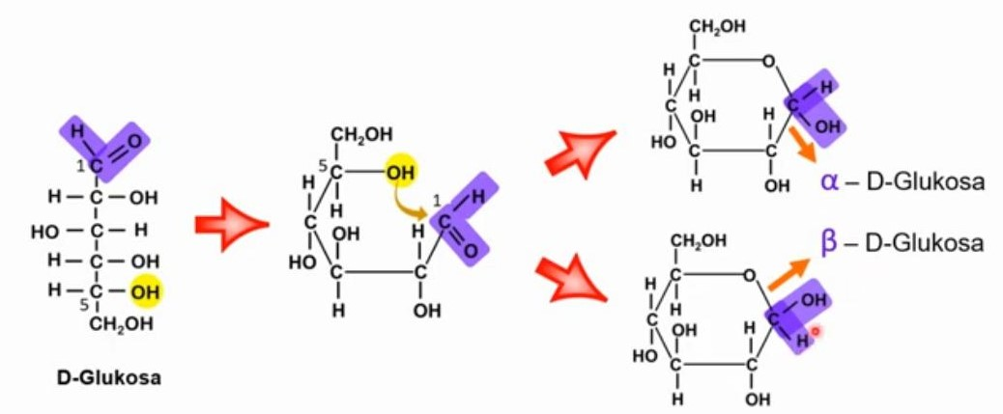
Siklasi merupakan proses mengubah struktur rantai terbuka pada monosakarida menjadi struktur cincin dan siklik

Slide 6
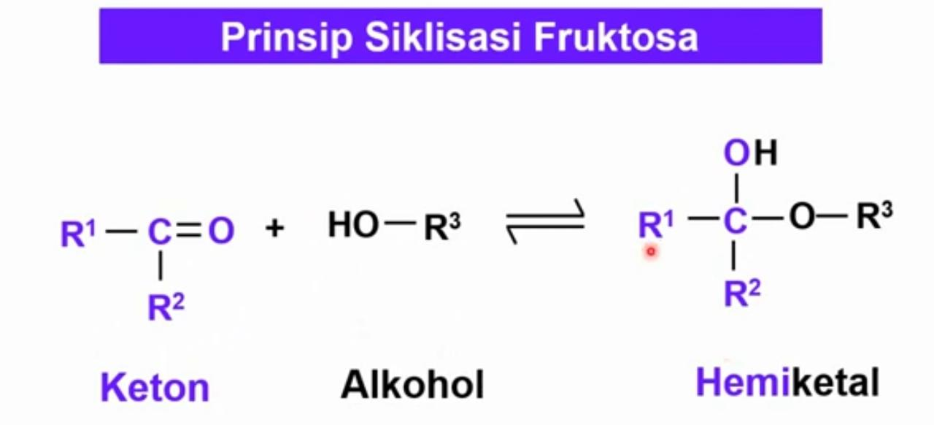
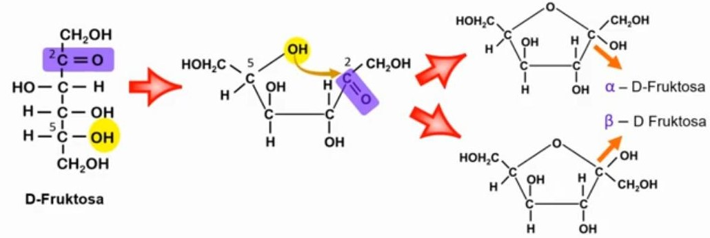
Siklasi merupakan proses mengubah struktur rantai terbuka pada monosakarida menjadi struktur cincin dan siklik

